Slide 1
Είδη υπό εξαφάνιση
Δεκάδες είδη ζώων και φυτών εξαφανίζονται καθημερινά. Αυτό συμβαίνει είτε λόγω της ανεξέλεγκτης συρρίκνωσης των βιοτόπων τους είτε εξαιτίας της επιπολαιότητας και μικροψυχίας των λαθροκυνηγών, που συνήθως έχουν ως βασική προτεραιότητά τους την εξυπηρέτηση των οικονομικών τους συμφερόντων, είτε ένεκα της πλέον διαδεδομένης ρύπανσης και των συνεπειών της, όπως είναι οι αισθητές μεταβολές στο κλίμα. Δυστυχώς έρευνες έχουν δείξει ότι ένα μεγάλο μέρος των ζώων αυτών σύντομα πρόκειται να εξαφανιστούν ολοκληρωτικά, αν δε ληφθούν άμεσα τα κατάλληλα μέτρα. Σήμερα, λοιπόν, αποφάσισα να αφιερώσω λίγο απ’ τον χρόνο μου, διεξάγοντας μια έρευνα σχετικά με τα είδη υπό εξαφάνισης στην Ελλάδα. Στη συνέχεια δημιούργησα μια σύντομη παρουσίαση που περιλαμβάνει βασικές πληροφορίες για τα ζώα αυτά. Αυτό γιατί κάθε είδος που χάνεται παίρνει μαζί του και ένα κομμάτι της γενετικής και εξελικτικής ιστορίας εκατοντάδων χρόνων, που όμως είναι απαραίτητη και πολύτιμη πηγή γνώσης για τον άνθρωπο.

Slide 2
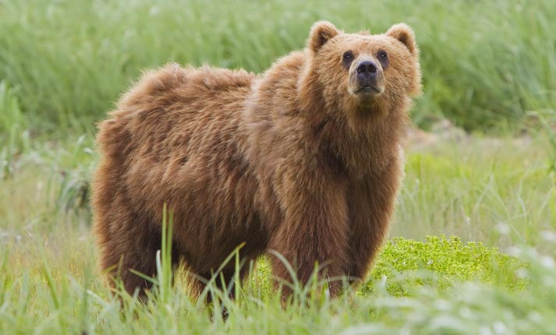
Καφέ Αρκούδα
Βάρος: τα θηλυκά από 65-360 κιλά ενώ τα αρσενικά από 110-700 κιλά
Μήκος: 1.40-2.90m.
Προσδόκιμο ζωής: 25-30 έτη.
Αριθμός στην Ελλάδα: περίπου 450 άτομα.
Πού συναντάται στην Ελλάδα: Πίνδο, Πρέσπες, Ροδόπη.
Πού συναντάται εκτός Ελλάδος: σε κάποιες χώρες της Ευρώπης, στη Βορειοδυτική Αμερική και Βόρεια Ασία.
Τροφή: παμφάγο, συνήθως όμως τρέφεται με φρούτα, χόρτα, μέλι, μικρά και μεγάλα θηλαστικά, έντομα, μυρμήγκια, βατράχια, σαλιγκάρια, ψάρια και χελώνες.
Κίνδυνος: η κατασκευή οδικών έργων και ανεμογεννητριών στους βιοτόπους τους , οι πυρκαγιές και η λαθροθηρία.
Είναι το μεγαλύτερο χερσαίο θηλαστικό της Ευρώπης, με μεγάλη μυϊκή δύναμη, ιδιαίτερα στο λαιμό, στα μπροστινά άκρα και στις ωμοπλάτες. Έχει τριγωνικό κεφάλι, κυκλικά μικρά αυτιά και μικρά μάτια. Διαθέτει 42 δόντια με αναπτυγμένους τους κυνόδοντες και τους γομφίους. Οι καφέ αρκούδες έχουν μακρύ παχύ τρίχωμα, που στα περισσότερα υποείδη είναι καστανό.

Slide 3
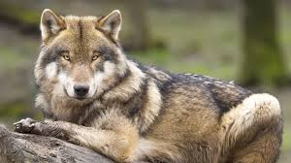
Γκρίζος Λύκος
Βάρος: τα θηλυκά από 23-55 κιλά και τα αρσενικά από 30-80 κιλά.
Μήκος: 1.00-1.60m.
Προσδόκιμο ζωής: 13-17 έτη.
Αριθμός στην Ελλάδα: περίπου 700 άτομα.
Πού συναντάται στην Ελλάδα: κυρίως στο ηπειρωτικό τμήμα, βόρεια της Βοιωτίας.
Πού συναντάται εκτός Ελλάδος: κυρίως εντοπίζεται στην Ιταλία, στην Ισπανία, στην Πορτογαλία, στην Ελβετία και σε ορισμένες περιοχές της Σκανδιναβίας.
Τροφή: οπληφόρα ζώα (άλογα, ελάφια κ.λ.π.) και γενικότερα μικρά ζώα όπως πουλιά και λαγούς.
Κίνδυνος: δηλητηριασμένα δολώματα για την προστασία κοπαδιών, καταστροφή φυσικού περιβάλλοντος από ανθρώπινες δραστηριότητες.
Ο γκρίζος λύκος είναι, σε γενικές γραμμές, ένα καλλίγραμμο, με ιδανικές αναλογίες, ρωμαλέο σαρκοφάγο. Σε σύγκριση με τα κογιότ και τα τσακάλια, ο γκρίζος λύκος είναι μεγαλύτερος και βαρύτερος, με μακρύτερη ουρά και πιο ογκώδη λαιμό, αλλά μικρότερα αυτιά και κορμό. Τα άκρα είναι λεπτά αλλά ισχυρά, παρέχοντας τη δυνατότητα στο ζώο να κινείται γρήγορα και να προσαρμόζεται στο βαθύ χιόνι που καλύπτει το μεγαλύτερο μέρος του φάσματος κατανομής του. Η ουρά είναι μεγάλη σε σχέση με το μέγεθος του ζώου και φουντωτή, χωρίς ποτέ να εμφανίζει ολόλευκο άκρο.

Slide 4
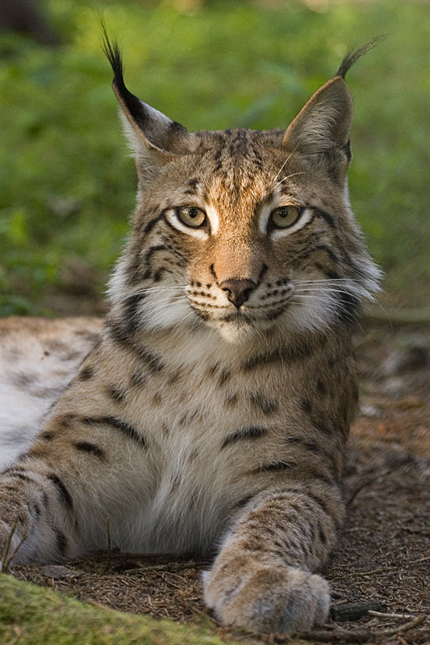
Ευρασιατικός Λύγκας
Βάρος: τα θηλυκά 8-21 κιλά και τα αρσενικά 18-30 κιλά
Μήκος: 80-130cm.
Προσδόκιμο ζωής: περίπου 17 ετών.
Αριθμός στην Ελλάδα: 50-80 άτομα.
Πού συναντάται στην Ελλάδα: βόρεια κοντά στα σύνορα (Βόρεια Πίνδο και όρος Βόρας).
Πού συναντάται εκτός Ελλάδος: στη Σκανδιναβία, στην Νότια Αλβανία, Βουλγαρία, Βοσνία Ερζεγοβίνη και Σλοβενία.
Τροφή: μικρά οπληφόρα, όπως ζαρκάδια και πρόβατα, άλλα κάποιες φορές και μεγαλύτερα θηράματα, όπως κόκκινα ελάφια και αγριογούρουνα(συνήθως πίνει το αίμα τους και επιλέγει από τα θηράματα του μόνο τα καλύτερα κομμάτια).
Κίνδυνος: πυκνά δασικά οδικά δίκτυα, απαλλοτριώσεις στα δάση και λαθροθηρία.
Το τρίχωμά του είναι πυκνό και μακρύ, ανάλογα με την εποχή. Έχει χρώμα κιτρινοκόκκινο ή κοκκινοκαφέ. Τα αυτιά του είναι μακριά και μυτερά, ενώ στην άκρη τους έχουν μια φούντα από μακριές τρίχες. Αν και ανήκει στις Αιλουρίδες, ο λύγκας μπορεί να κολυμπήσει και μάλιστα γρήγορα. Μπορεί, επίσης, να αναρριχάται στα δέντρα και να πηδά ψηλά. Κατά τη διάρκεια της νύχτας συνήθως κυνηγά ,ενώ τη μέρα μένει κρυμμένος σε σπηλιές ή κοιλότητες και κοιμάται.

Slide 5
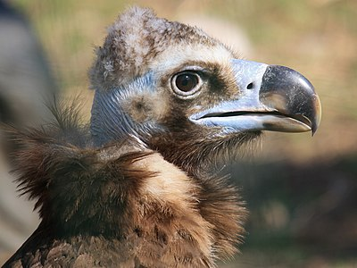
Μαυρόγυπας
Βάρος: τα θηλυκά από 7,5-14 κιλά και τα αρσενικά από 6-12 κιλά
Μήκος: 100-130cm (σώμα) και 250-310cm (άνοιγμα φτερών).
Προσδόκιμο ζωής: 20-39 έτη.
Αριθμός στην Ελλάδα: περίπου 100 άτομα.
Πού συναντάται στην Ελλάδα: μόνο στον Έβρο.
Πού συναντάται εκτός Ελλάδος: εντοπίζεται κυρίως στην Ιβηρική Χερσόνησο, στην Τουρκία, στη Β. Ινδία και στο Καζακστάν.
Τροφή: θνησιμαία (κυρίως μεγάλα θηλαστικά ψάρια και ερπετά).
Κίνδυνος: χρήση δηλητηριασμένων δολωμάτων, κόψιμο δέντρων στα οποία συνήθως φωλιάζουν οι μαυρόγυπες.
Ο μαυρογύπας θεωρείται ο μεγαλύτερος γύπας της Ευρώπης. Επίσης, διαθέτει το μεγαλύτερο ράμφος από οποιοδήποτε αρπακτικό πτηνό στην υφήλιο, χαρακτηριστικό που ενισχύεται από το σχετικά μέτριο κρανίο. Το ράμφος είναι γκρι-μπλε και η ίριδα σκούρα καφέ. Τα ρουθούνια είναι κυκλικά (σχιστά στο όρνιο).Το κεφάλι καλύπτεται στο πίσω μέρος από χαρακτηριστική καστανόμαυρη χαίτη (τραχηλιά), ενώ κάποια οπίσθια τμήματα του τραχήλου και των παρειών είναι γαλαζωπά. η βάση του ράμφους και ο οφθαλμικός δακτύλιος έχουν ανοικτό κυανό προς μωβ χρώμα. Οι πτέρυγες είναι πολύ μεγάλες, πλατιές και σε σχήμα ορθογώνιου παραλληλόγραμμου. Οι μαυρόγυπες μπορούν να φθάσουν σε εξαιρετικά μεγάλα ύψη στα επίπεδα της τροπόσφαιρας, λόγω μιας ειδικής αιμοσφαιρίνης στο αίμα τους.

Slide 6
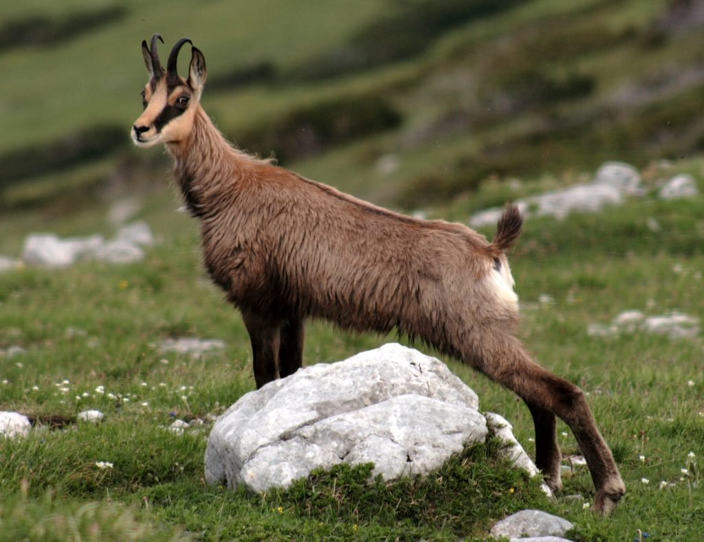
Αγριόγιδο
Βάρος: τα θηλυκά από 25-45 κιλά και τα αρσενικά από 30-60 κιλά.
Μήκος: 1,1-1,4m.
Προσδόκιμο ζωής: 11-20 έτη
Αριθμός στην Ελλάδα: περίπου 700 άτομα.
Πού συναντάται στην Ελλάδα: ζει κυρίως στην Πίνδο, στη Ροδόπη, στη Στερεά Ελλάδα και στον Όλυμπο.
Πού συναντάται εκτός Ελλάδος: βρίσκεται κυρίως σε ορεινές περιοχές όπως στις Άλπεις, στα Πυρηναία, στα Καρπάθια, τον Καύκασο, κάποια μέρη της Τουρκίας και στη Νέα Ζηλανδία.
Τροφή: με πράσινα μαλακά φυτά, λειχήνες και κλαδιά.
Κίνδυνος: μείωση βοσκοτόπων, λαθροθηρία.
Το αγριόγιδο είναι ένα μεσαίου μεγέθους βοοειδές, λίγο μεγαλύτερο από την οικόσιτη κατσίκα. Έχει σώμα στιβαρό κατά τη διάρκεια του χειμώνα, καθώς το καλοκαίρι είναι πιο λεπτό. Το κεφάλι του και η βάση του κεφαλιού είναι λευκά ως το όριο ένωσής του με τον λαιμό. Επίσης, έχει δύο ευδιάκριτες καστανόμαυρες ή κατάμαυρες ρίγες στις δύο πλευρές του προσώπου του. Τα αυτιά του είναι μακριά και καμπυλώνουν στις άκρες. Από την πίσω μεριά έχουν μαύρο χρώμα, ενώ η μέσα μεριά είναι λευκή. Η ουρά του είναι κοντή και φουντωτή. Τα άκρα του καταλήγουν σε σκληρές ελαστικές οπλές που προσφέρουν σταθερότητα στο βάδισμα πάνω στο χιόνι. Οι εξωτερικές άκρες στις οπλές είναι ακονισμένες και σκληρές, έτσι ώστε να μπορούν τα ζώα να εκμεταλλευτούν ακόμη και τις πιο μικρές προεξοχές των βράχων, για να στηριχτούν κατά τη διάρκεια των μετακινήσεών τους.

Slide 7
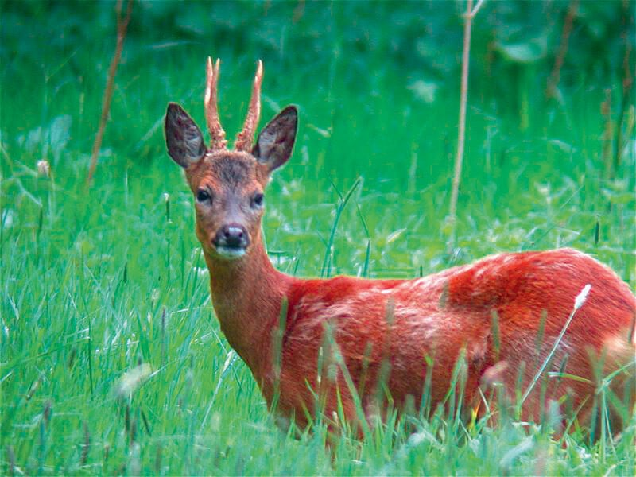
Κόκκινο Ελάφι
Βάρος: περίπου 200 κιλά (θηλυκά και αρσενικά).
Μήκος: 2,1-2.4m.
Προσδόκιμο ζωής: 40-50 έτη.
Αριθμός στην Ελλάδα: περίπου 600 άτομα.
Πού συναντάται στην Ελλάδα: κυρίως στην Ήπειρο, αλλά στην Πάρνηθα και στη Ροδόπη.
Πού συναντάται εκτός Ελλάδος: εντοπίζεται σε διάφορα μέρη της Δ. Ασίας και Ευρώπης, στη Β. Αφρική και Αμερική, στην Αργεντινή, στο Περού και στη Νέα Ζηλανδία
Τροφή: βλαστοί, φύλλα και καρπούς θάμνων.
Κίνδυνος: παράνομο κυνήγι, μείωση των οικοτόπων τους, εξαιτίας ανθρωπίνων δραστηριοτήτων.
Το κόκκινο ελάφι είναι το τέταρτο μεγαλύτερο ελαφοειδές, μετά την άλκη, το καναδικό ελάφι και το ελάφι σαμπάρ. Το σώμα τους είναι μακρόστενο και στιβαρό, ο λαιμός μακρύς, το στήθος ευρύ και τα σκέλη ψηλά και ισχυρά. Το ελάφι έχει εξαιρετική όσφρηση που του επιτρέπει να μυρίζεται τους εχθρούς και να αναγνωρίζει τους ομοειδείς του. Σε κάθε μάτι, κάτω από την εσωτερική γωνία της οφθαλμικής κόγχης, ανοίγεται ένα δακρυϊκό βοθρίο, το οποίο στα αρσενικά εκκρίνει ένα λιπαρό και αρωματικό υγρό, που ουσιαστικά είναι ένας περίπλοκος επικοινωνιακός κώδικας. Το χρώμα του τριχώματός του είναι κοκκινόξανθο ως γκριζοκάστανο το καλοκαίρι, ενώ τον χειμώνα πιο γκρίζο με σκουρότερο λαιμό. Η κοιλιά και τα σκέλη του είναι υπόλευκα, όπως, επίσης, και η περιοχή γύρω από τη βάση της ουράς.

Slide 8
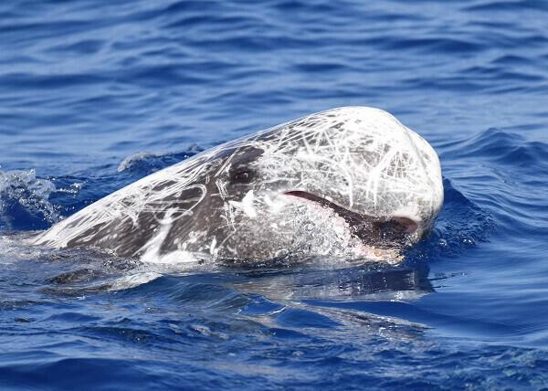
Σταχτοδέλφινο
Βάρος: περίπου 400 κιλά (θηλυκά και αρσενικά.)
Μήκος: 3,5-4,0m.
Προσδόκιμο ζωής: 60-65 έτη.
Αριθμός στην Ελλάδα: λιγότερα από 30 άτομα.
Πού συναντάται στην Ελλάδα: συναντιέται κυρίως στις Βόρειες Σποράδες, στη Χαλκιδική, στα Κύθηρα, στο Μυρτώο πέλαγος και στη νοτιοδυτική Κρήτη.
Πού συναντάται εκτός Ελλάδος: σε όλους τους Ωκεανούς.
Τροφή: καλαμάρια, σουπιές και χταπόδια και σπανίως ψάρια.
Κίνδυνος: Τυχαίες και μη παγιδεύσεις κατά το ψάρεμα, υπεραλίευση της τροφής τους, μόλυνση από χημικές ουσίες, σκουπίδια, ηχορύπανση από ταχύπλοα και άλλα σκάφη.
Το σταχτοδέλφινο είναι ένα μεγάλο είδος δελφινιού καθώς μάλιστα και το πιο σπάνιο. Ζουν σε ομάδες στο ανοικτό πέλαγος, κινούνται συνεχώς και σπάνια προσεγγίζουν τα μικρά σκάφη, γι’ αυτό και είναι πολύ δύσκολη η μελέτη των πληθυσμών τους. Ουσιαστικά η βασική διαφορά τους από τα άλλα είδη είναι ότι προσαρμόζονται σχετικά εύκολα στην αιχμαλωσία. Το πίσω πτερύγιό τους είναι μυτερό και το μέτωπό του στρογγυλό. Η ράχη του έχει χρώμα γκρι (εξού και το όνομα του). Τα πτερύγια του, τα άκρα του και η ουρά του είναι μαύρα.

Slide 9
Πηγές
https://el.wikipedia.org/
https://www.maxmag.gr/perivallon/ellada-10-eidi-zoon-poy-einai-ypo-exafanisi/
https://www.cretanbeaches.com
https://www.athens-science-festival.gr/blog
https://www.newsbeast.gr/weekend/arthro/796387/posa-hronia-zoun-ta-zoa

Slide 10
Τέλος
Ευχαριστώ που αφιερώσατε λίγο από τον χρόνο σας και φτάσατε ως εδώ.

